Slide 1

Sistema De Selección De Proyecto
Capacitación

Slide 2
Acerca del Sistema
¿Para que sirve el sistema de seleccion de proyecto?
Ayuda a seleccionar los proyectos a realizar para que se lleven a cabo en la empresa y que sean exitosos gracias al correcto uso de prioridades acordes a las metas del negocio.

Slide 3

Menú Principal
Al inicializar el programa aparecerá en pantalla el menú principal mostrando las pestañas que se muestran a continuación:

Slide 4
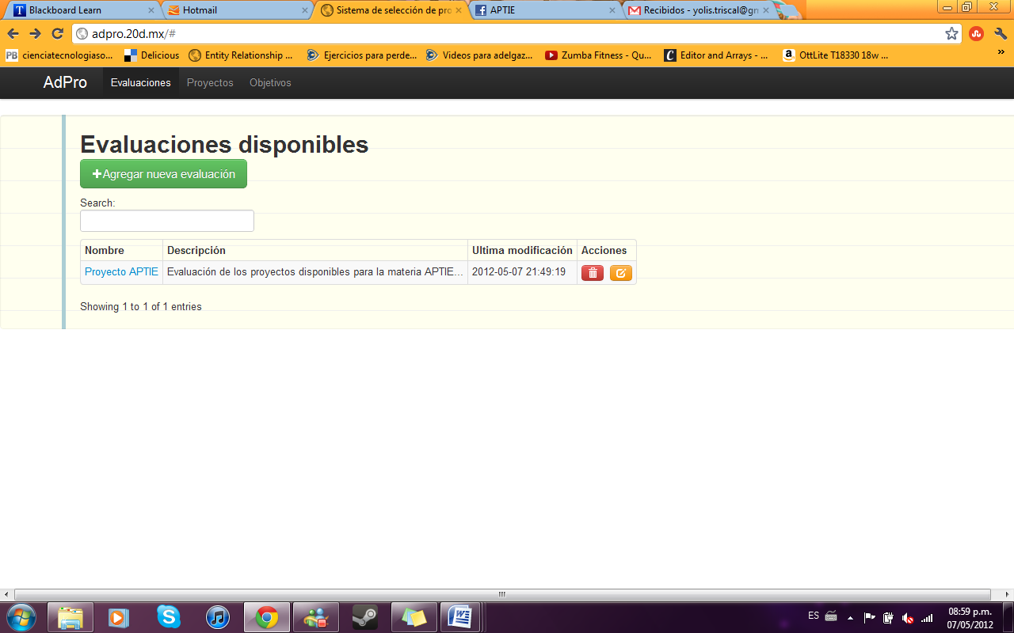
Pestaña de Evaluaciones
Las evaluaciones representan el contraste entre una serie de proyectos con una serie de objetivos, tanto obligatorios como deseables.
Al ir a la pestaña de evaluaciones, aparece la siguiente pantalla:

Slide 5
Agregar una evaluación
Para agregar una nueva evaluación presionar el siguiente botón:

Slide 6
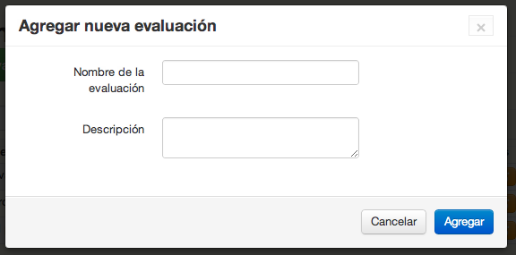
Agregar una evaluación
Y aparecerá una pantalla como la siguiente:

Slide 7
Eliminar una evaluación
Para eliminar una nueva evaluación presionar el siguiente botón:

Slide 8
Editar una evaluación
Para editar una nueva evaluación presionar el siguiente botón:
Hacer lick en el nombre del proyecto tiene el mismo efecto que presionar editar

Slide 9
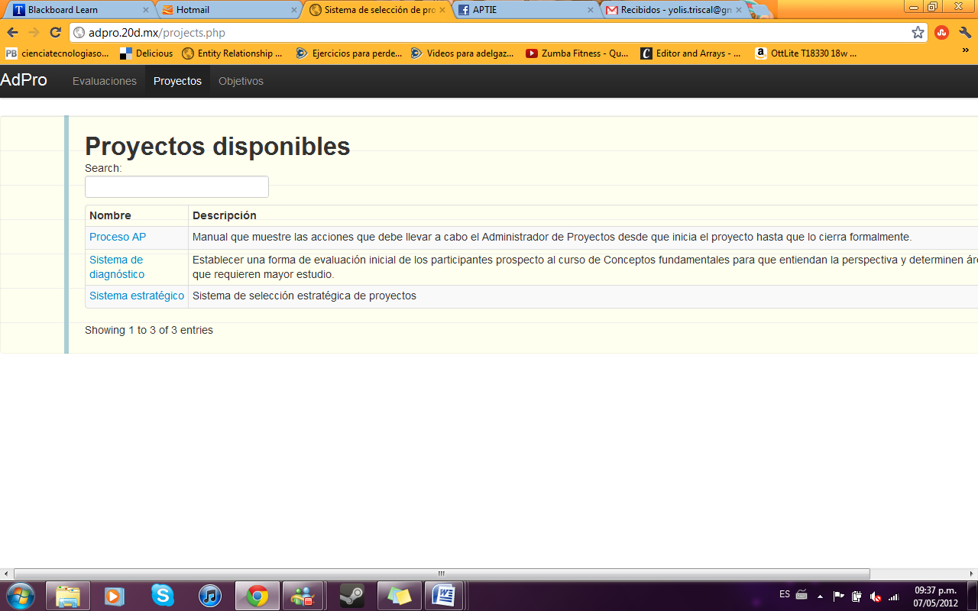
Pestaña de Proyectos
Esta pestaña muestra una lista de todos los proyectos disponibles junto con su descripción. Al presionar esta pestaña aparece en pantalla la siguiente imagen:

Slide 10
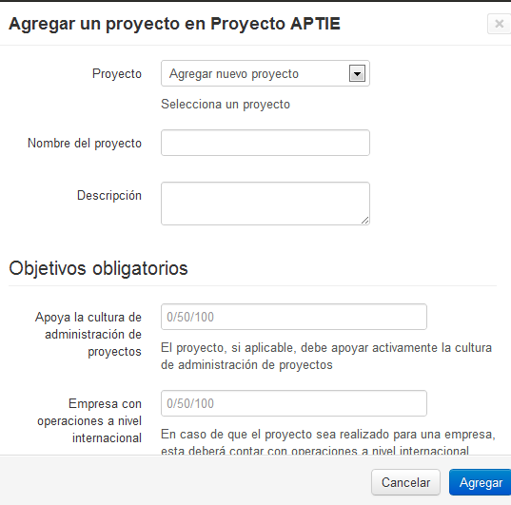
Agregar un proyecto
Para agregar un nuevo proyecto el usuario debe regresar a la pestaña de evaluaciones, seleccionar la evaluacion deseada y presionar el botón y aparecerá la siguiente pantalla:

Slide 11
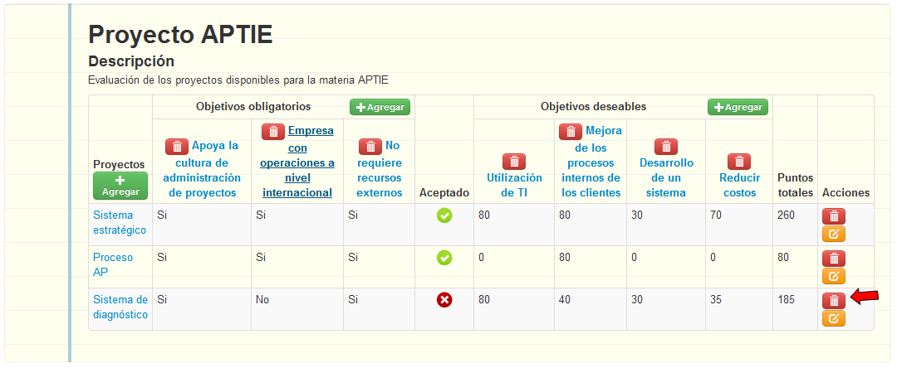
Eliminar un proyecto de una evaluación
El proyecto se puede eliminar de una evaluación ó del sistema. Para eliminarlo de una evaluación es necesario regresar a la pestaña de evaluaciones, seleccionar la evaluación deseada y presionar el siguiente botón:

Slide 12
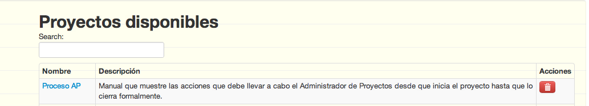
Eliminar un proyecto del sistema
El proyecto se puede eliminar de una evaluación ó del sistema. Para eliminarlo de una evaluación es necesario regresar a la pestaña de evaluaciones, seleccionar la evaluación deseada y presionar el siguiente botón:

Slide 13
Editar un proyecto
Para editar un proyecto es necesario regresar a la pestaña de Evaluaciones, y presionar el siguiente botón:

Slide 14
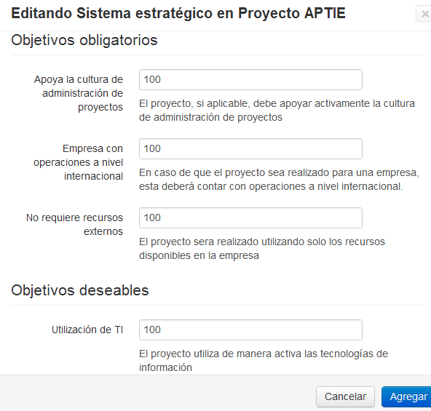
Editar un proyecto
Aparecerá la siguiente pantalla para editar el proyecto:

Slide 15
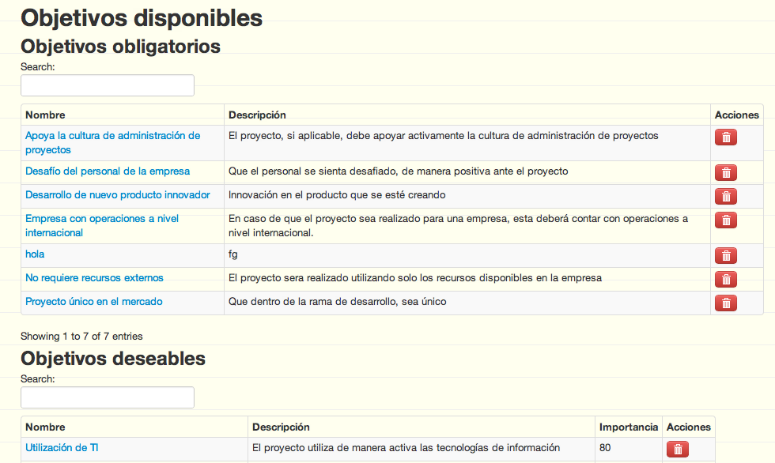
Pestaña Objetivos
La pestaña de objetivos muestra los objetivos obligatorios y deseables del proyecto.

Slide 16
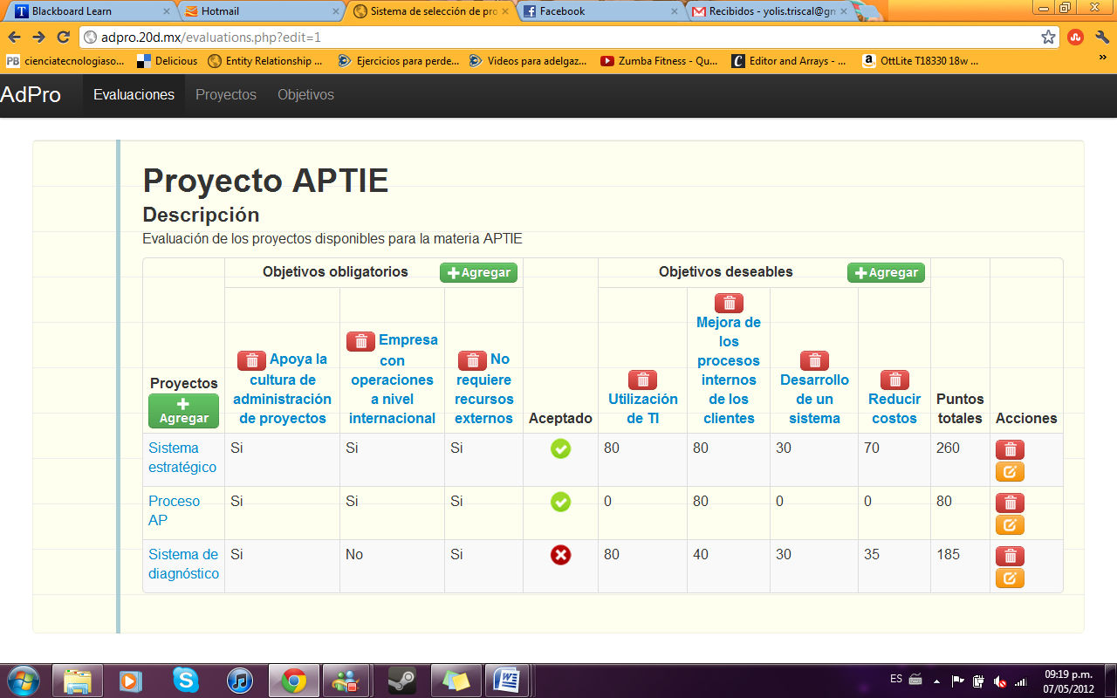
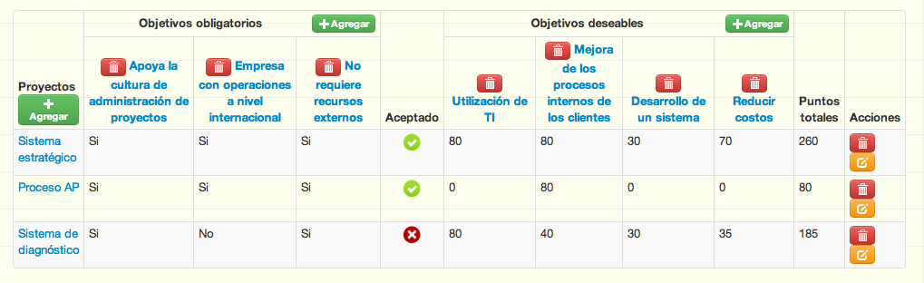
Agregar Objetivos
En el caso que el usuario desee agregar objetivos al proyecto, debe regresar a la pestaña de Evaluaciones, editar la evaluación deseada y sólo debe hacer click en el botón:

Slide 17
Eliminar Objetivos
Para eliminar un objetivo presionar el siguiente botón:

Slide 18
¡Practica!
A continuación el capacitador le dará las instrucciones para realizar una práctica en el sistema.

Slide 19


